Slide 1
MEMORIA VIRTUAL Y MEMORIA CACHE
EJERCICIOS RESUELTOS

Slide 2
Ejercicio 1. Sea una computadora de 20 bits con memoria virtual paginada con páginas de 1 KB y un total de memoria física de 256 KB. Responder, de forma razonada y breve:
a) ¿Cuál es el formato de la dirección virtual? Indique los campos y el número de bits de los mismos.?
b) ¿Cuál es el número máximo de entradas de la tabla de páginas?
c) ¿Cuántos marcos de página tiene la memoria principal?
d) ¿Cuáles son los campos que se incluyen en una entrada de la tabla de páginas?
Indique también para qué se utiliza cada uno de los campos

Slide 3
Solución:
Las páginas ocupan 1 KB = 2¹⁰ bytes. Como la dirección virtual ocupa 20 bits, se emplean 20 -10 = 10 bits para el número de página. Por tanto, el formato emplea los 10 bits superiores de la dirección para representar el número de página y los 10 bits inferiores para representar el desplazamiento dentro de la página.
El número máximo de entradas de la tabla de páginas coincide con el número máximo de páginas, es decir 2¹⁰ = 1024 entradas.
El número de marcos de página viene dado por 256 KB / 1 KB = 256 marcos.
d) En cada entrada de la tabla de página se incluye, entre otros:
Bit de presencia
Bit de modificado
Bit de validez
Bits de permisos
Campo en el que se almacena el marco.

Slide 4
Ejercicio 2.
Considere una computadora de 32 bits que dispone de un sistema de memoria virtual que emplea páginas de 16 KB y tiene instalada una memoria principal de 1 GB. Indique de forma razonada:
a) El formato de la dirección virtual.
b) El número máximo de páginas en esta computadora.
c) El número de marcos de página de esta computadora.
d) El tamaño del bloque que se transfiere entre disco y memoria principal cuando ocurre un fallo de página
e) El elemento de la computadora que genera el fallo de página y quién lo trata.

Slide 5
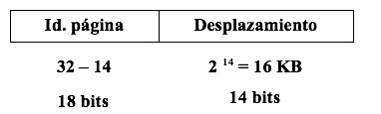
Solución:
a)
b) 2 ³² / 2 ¹⁴ = 2 ^{32 – 14} = 2 ¹⁸ páginas
número que identifica a cada página (el total páginas de la memoria virtual de 32 bits )

Slide 6
c) 2 ³⁰ / 2 ¹⁴ = 2 ^{30 – 14} = 2 ¹⁶ marcos
Marco; número que identifica a cada página (número de páginas de un proceso en la memoria física de 30 bits )
d) El tamaño de una página es 16 KB
e) La MMU genera la excepción y la rutina de fallo de página del sistema operativo trata la excepción

Slide 7
Ejercicio 3.
Una computadora posee un sistema de memoria virtual implementada mediante paginación que utiliza páginas de 8 KB. La computadora proporciona un espacio de memoria virtual de 2³² bytes y tiene 2²³ bytes de memoria física. Si la tabla de páginas correspondiente a un programa en ejecución es la siguiente:
 | Bit de presencia | Bit de modificado | Marco de página/ Bloque de swap
0 | 1 | 0 | 1
1 | 0 | 0 | 7
2 | 1 | 1 | 9
3 | 1 | 0 | 14
4 | 1 | 0 | 8
5 | 1 | 1 | 3
6 | 0 | 0 | 25
7 | 0 | 1 | 16
8 | 0 | 0 | 23
9 | 1 | 0 | 78

Slide 8
Resolver:
Indique el formato de la dirección virtual.
Indique la dirección física correspondiente a la dirección virtual 0x0000608A.
¿Cuál es el tamaño que ocupa el espacio de direcciones virtual de este programa?
Exprese en MB el tamaño de la memoria principal.
Solución:
La computadora tiene páginas de 8 KB = 2¹³ bytes. Como la memoria virtual es de de 2³² bytes, se emplean los 19 bits superiores de la dirección para la página y los 13 inferiores para el desplazamiento dentro de la página.
dirección de página ( 19 bits) desplaz. (13 bits.

Slide 9
b) La dirección 0x0000608A == 0000 0000 0000 0000 0110 0000 1000 1010
19 13
Los 19 bits superiores son 0000 0000 0000 0000 011 = 3. La dirección hace referencia a la página 3, que se encuentra en memoria, en el marco 14 = 1110
La dirección física es
0000 0000 0000 0001 1100 0000 1000 1010 == 0x 0001C08A
0 0000 1000 1010 (13 bits de la dirección de página 3)
0000 0000 0000 0001 1100 0000 0000 0000 ( dirección del marco, base de la página)
0000 0000 0000 0001 1100 0000 1000 1010
Este programa ocupa 10 páginas, luego el espacio de direcciones que ocupa es de 10 x 8 = 80 KB.
La memoria principal tiene 2²³ bytes = 2¹³ KB = 2³ MB = 8 MB.
23

Slide 10
Ejercicio 4. Se dispone de una computadora (que direcciona la memoria por bytes) con un sistema de memoria virtual que emplea direcciones virtuales de 16 bits y páginas de 2 KB. La computadora dispone de una memoria física instalada de 8 KB. Resolver:
¿Cuál es el tamaño máximo, en KB, de la memoria virtual que se puede direccionar.
Indique el número de páginas máximo que puede tener un programa que ejecuta en esta computadora.
Indique el formato de la dirección virtual empleada en esta computadora.
Indique el tamaño del marco de página.
Indique el número de marcos de página de la memoria física.
Indique el formato de la dirección física de esta computadora.
¿Cuál es el número máximo de entradas que puede tener la tabla de páginas asociada a un programa que ejecuta en esta computadora, asumiendo que se trata de una tabla de páginas de un único nivel?
Indique al menos dos campos de cada entrada en la tabla de página y diga para que se utilizan.

Slide 11

Solución:
Se pueden direccionar 2¹⁶ direcciones de memoria. Como la computadora direcciona la memoria por byte, en cada dirección se almacena un byte y por tanto el tamaño de la memoria virtual será de 64KB.
Como cada página es de 2KB, como mucho habrá 64KB/2KB = 32 páginas.
c) El formato de la dirección virtual es el siguiente:
Nº página = 5 bits | Desplazamiento = 11 bits
Desplazamiento en cada página
d) El tamaño del marco de página es igual al tamaño de la página, o sea, 2 KB.
e) Si la memoria física es de 8KB. Habrá 8 KB/2 KB = 4 marcos.

Slide 12
f) El formato de la dirección física es el siguiente:
Nº Marco = 2 bits | Desplazamiento = 11 bits
g) Como hay 32 páginas, tendrá 32 entradas como mucho: una para cada posible página de la memoria virtual.
h) Posibles campos:
P/A = Presente/Ausente, indica si una página se encuentra en Memoria Principal o no.
M = Modificado, indica si la página que se encuentra en Memoria Principal ha sido modificada o no, de manera que si se ha modificado cuando se produzca un fallo de página antes de traer una nueva página a Memoria Principal habrá que grabarla en el dispositivo de almacenamiento utilizado para dar soporte a la memoria virtual.
Nº de Marco = indica el marco en el que se encuentra una página en caso de estar presente en Memoria Principal

Slide 13
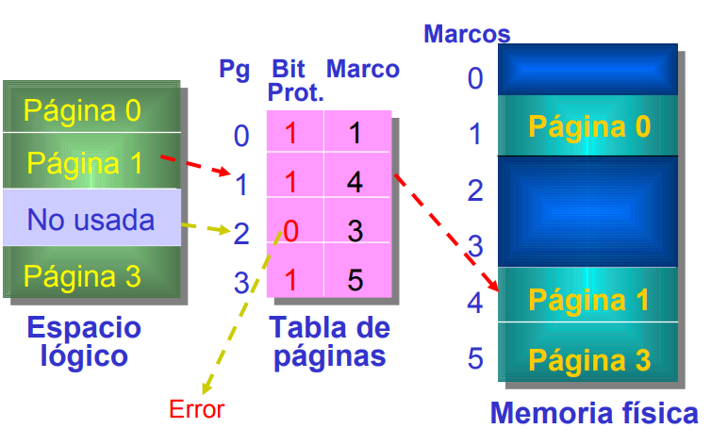
bit de validez:
Bit_válido=1, la página asociada está en el espacio de direcciones lógicas del proceso, y por tanto es una página legal. Bit_válido=0, la página no pertenece al espacio de direcciones del proceso.

Slide 14
Ejercicio 5.
Una computadora posee un sistema de memoria virtual implementada mediante paginación que utiliza páginas de 4 Kbytes. La computadora proporciona un espacio de memoria virtual de 2³² bytes y tiene 2¹⁸ bytes de memoria física. Si la tabla de páginas correspondiente a un programa en ejecución es la siguiente:
Bit de presencia | Bit de modificado | Marco de página/ Bloque de swap
1 | 0 | 1
0 | 0 | 8
1 | 1 | 9
1 | 0 | 14
1 | 0 | 5
1 | 0 | 7
0 | 0 | 25
0 | 1 | 16
0
1
2
3
4
5
6
7

Slide 15
Resolver:
Indique el formato de la dirección virtual.
Indique la dirección física correspondiente a la dirección virtual 0x00005B83
¿Cuál es el tamaño que ocupa el espacio de direcciones virtual de este programa?
¿Cuántos marcos de página tiene la memoria física?

Slide 16
MEMORIA CACHÉ

Slide 17
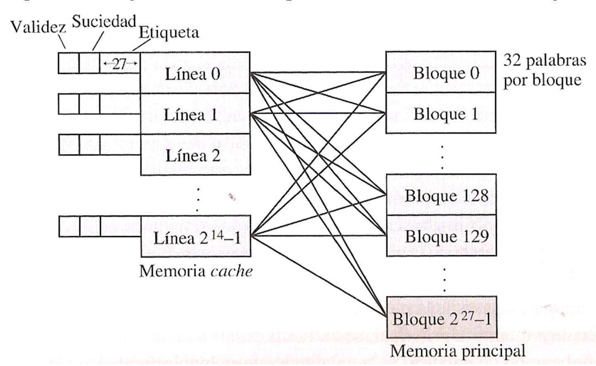
El esquema de asignación asociativa para una memoria caché es la siguiente:
2 ¹⁴ líneas de los 2 ²⁷ de la memoria principal
2 ³²= 2 ²⁷ x 2 ⁵

Slide 18
Este esquema corresponde a un espacio de memoria de 2 ³² palabras (de16 bits cada una), divididas en 2 ²⁷ bloques de 32 palabras por bloque (también se denominan “líneas de cache”). Estos bloques tienen tamaños que van desde 8 a 64 bytes, Este ejemplo es el de una cache con 2 ¹⁴ líneas que pueden almacenar 2 ¹⁴ lineas de los 2 ²⁷ bloques de la memoria principal de 32 palabras.
En esta configuración :
¿Cuál es la función de la etiqueta (tag) de 27 bits?
¿Porqué se requieren el bit de validez y el bit de suciedad o modificación (dirty bit)?
Describir como se procede para asignar a la memoria cache el acceso a la dirección de memoria (0035F014)₁₆

Slide 19
0 0 3 5 F 0 1 4
0000 0000 0011 0101 1111 0000 000 1 0100
1 AF80
Palabra 20 del bloque 110.464 (1 AF80)
de 32 palabras
0 0000
0 0001
1 1110
1 1111
1 AF80

Slide 20
Considerando el cálculo de la tasa de aciertos y del tiempo efectivo de acceso de un programa que se ejecuta en una computadora en la que dispone de una memoria cache de asignación directa, con cuatro líneas de 16 palabras. La distribución física de la memoria cache y la memoria principal se presenta en la figura.
El tiempo de acceso a la cache es de 80 ns, mientras que el tiempo requerido para transferir un bloque desde la memoria principal a la memoria cache es de 2500 ns. Se supone que la memoria es de carga inmediata y la cache está vacía en el instante inicial. El programa se ejecuta desde la posición 48 a la posición 95, tras lo cual el programa repite 10 veces un lazo entre las direcciones 15 y 31 antes de detenerse.

Slide 21
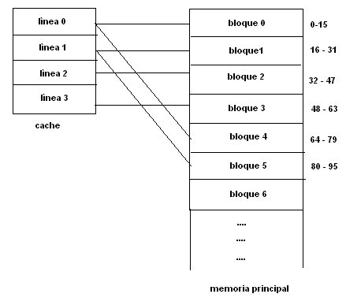
Registrar en la siguiente tabla los eventos que se producen durante la ejecución del programa.

Slide 22
Evento | Posición | Tiempo | Comentario
1 miss | 48 | 2500 ns | Block 3 de memoria a slot 3 de cache
15 hits | 49-63 | 80*15=1200ns
1 miss | 64 | 2500 ns | Block 4 de memoria a slot 0 de cache
15 hits | 64-79 | 80*15=1200ns
1 miss | 80 | 2500 ns | Block 5 de memoria a slot 1 de cache
15 hits | 81-95 | 80*15=1200ns
1 miss | 15 | 2500ns | Block 0 de memoria a slot 0 de cache
1 miss | 16 | 2500ns | Block 1 de memoria a slot 1 de cache
15 hits | 17-31 | 80*15=1200ns
9 hits | 15 | 80*9=720ns | Ultimas 9 iteraciones de loop
144 hits | 16-31 | 80*144=12240ns | Ultimas 9 iteraciones de loop
Total de aciertos= 213 Total de fallas=5

Slide 23
Calcular la tasa de aciertos y el tiempo efectivo de acceso.
TA= 213/218= 97,7 %
TEA= (213 * 80) + (5 * 2500) / 218 = 136 ns

